Slide 1
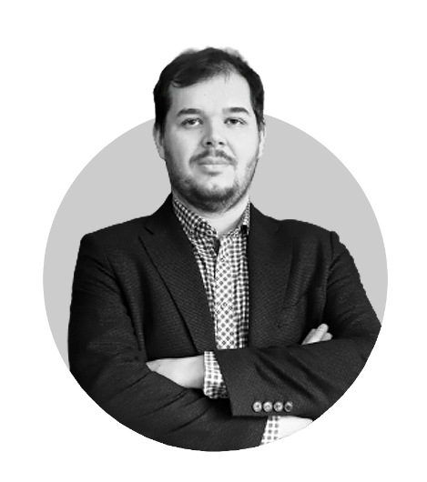
Медицинские цифровые платформы в облаке – от миграции до эксплуатации
Андрей Пастухов
Product presale #CloudMTS

Slide 2
Основной вопрос клиента — владельца ИСПДн
Можно ли в России пользоваться «облачными технологиями» при обработке персональных данных?
«ДА!»
Database Servers

Slide 3
Что делать если строить защиту ПДн “с нуля”: шаги и план действий
    Аудит существующей ИС.
    При разработке “с нуля” начинаем с разработки модели угроз
    Модель угроз и нарушителя
    Технический проект системы защиты включает в себя список средств защиты в соответствии с уровнем защищенности используемых ПДн и актуальным для данной системы типом угроз
    Размещение или миграция в Защищенной сегмент облака #CloudMTS + реализация технического проекта
    Разработка пакета документов
    (модель угроз, технический проект, организационная документация, письмо в Роскомнадзор)
    Аттестация или оценка соответствия ИС (проверка соответствия системы модели угроз и техническому проекту)
    Подача документов в Роскомнадзор

Slide 4


Реализация ИСПДн: плюсы облачного решения
Реализация на собственной
Инфраструктуре
Реализация на облачной
Инфраструктуре
    Высокие единовременные затраты
    и стоимость владения
    Уникальность каждой системы защиты ПДн
    Долгий срок реализации (проект, поставка, внедрение)
    Необходимость мониторинга и изучения законодательства
    Необходимость разработки документации
    на ИСПДн
    Необходимость иметь в штате высококвалифицированных специалистов
    Низкие единовременные затраты и стоимость владения
    Отработанное типовое решение
    в облачной инфраструктуре
    Оперативное развертывание (от 1 дня)
    Мониторинг и обеспечение соответствия законодательству — зона ответственности
    исполнителя
    Все необходимые шаблоны документов предоставляет исполнитель
    Сертифицированные специалисты исполнителя
Database Servers

Slide 5
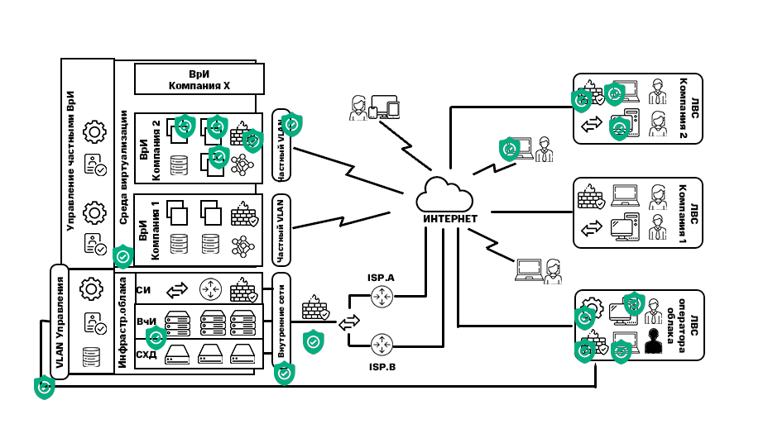

Архитектура защищенного сегмента #CloudMTS и сервисов ИБ
СЗИ на уровне Инфраструктуры Облака и средств управления Облаком
СЗИ на уровне ИС Заказчика в Виртуальной инфраструктуре
СЗИ на площадке/на стороне Заказчика
2
3
В нашей инфраструктуре:
+ Аттестат УЗ-1 , К-1
+ Подключена к SOC
+ СОВ\ЗВИ\АНЗ и т.д.
+ Backup инфраструктуры
Платные опции для ИС клиента:
+ SOC
+ WAF
+ AntiDDoS
+ Антивирус
+ BaaS
1

Slide 6

Что получает клиент в защищенном сегменте #CloudMTS
    Гарантию выполнения требований
    21 и 17 Приказов ФСТЭК России
    на уровне средств связи
    и инфраструктуры — аттестат
    на облако (на продукты IaaS)
    СЗИ и СКЗИ для реализации ИСПДн на уровне виртуальных машин и локальной вычислительной сети по схеме аренды
    Набор типовой документации,
    частную модель угроз для ИСПДн в облаке
    Поддержку в случае проведения проверок РКН, ФСТЭК

Slide 7
Обновление сегмента IAAS-ФЗ-152
INTERNET
10 ГБИТ/СЕК
В сегменте могут размещаться ИС, требовательные к вычислительным ресурсам.
СЕТЕВАЯ ИНФРАСТРУКТУРА
Узлы вычислений
2 x Xeon Gold 6248R 3,0 Ghz / 1536 GB RAM
ФЕРМА ВИРТУАЛИЗАЦИИ
Система хранения данных - Huawei Dorado:
SSD Basic - производительность 0,4 IOPS на 1 ГБ
SSD Fast - производительность 2 IOPS на 1 ГБ
SSD Ultra – производительность 10 IOPS на 1 ГБ
SSD Ultra+ - производительность 30 IOPS на 1 ГБ
Bronze
XEON GOLD
2,3 GHZ
GOLD
XEON GOLD
3,5 GHZ
GOLD 3.0
XEON GOLD
3,0 GHZ
КОММУТАТОРЫ
SAN
HUAWEI
DORADO (SSD)
HUAWEI
DORADO(SSD)
ХРАНИЛИЩЕ
РЕЗЕРВНЫХ КОПИЙ

Slide 8


«Медси» выбрала защищенный сегмент облака #CloudMTS для проекта SmartMed
1996 год
Основания
25
клиник
в Москве и МО
13
клиник в регионах
АО Группа компаний «Медси» – ведущая национальная сеть частных медицинских клиник, предоставляющая полный спектр медицинских услуг: от первичного приема и скорой медицинской помощи до высокотехнологичной диагностики, сложных хирургических вмешательств и реабилитации. «Медси» запустили приложение SmartMed в апреле 2018 года. SmartMed позволяет получать консультации с врачами «Медси» по видеосвязи или в чате,
вызывать врача на дом, неотложную помощь и записываться на очные приемы в клиники «Медси».
Предпосылки:
Плохо предсказуемый рост и высокие требования к эластичности объема ИТ-ресурсов
Необходимость защиты персональных данных в соответствии с требованиями ФЗ-152
Требования высокой доступности к медицинским документам, истории приёмов и онлайн-консультаций в электронной медкарте в приложении
Задача:
Выбрать комплексное решения виртуальной ИТ-инфраструктуры, удовлетворяющей требованиям высокой доступности, эластичности по объему с учетом полного соответствия законодательству РФ по защите информации, для размещения медицинских информационных систем и персональных данных клиентов
Решение:
Размещение всей инфраструктуры проекта SmartMed в различных сегментах Облака, включая среду разработки, тестирования и непосредственно “продакшен”систем
Использование аттестованной виртуальной инфраструктуры для обеспечения уровня защищенности персональных данных в соответствии с требованиями законодательства.
Минимизация непредвиденных капитальных расходов на замену и ремонт оборудования
Оплата ресурсов проекта по факту их потребления
Обеспечения высокой доступности данных проекта
Существенное
Минимизация временных и денежных затрат на аттестацию ИСПДн
Сокращение финансовых затрат проекта на CAPEX
Выбор OPEX модели
IaaS 152-ФЗ
Аттестованная Виртуальная ИТ-инфраструктура
Антивирусная защита VM
Выгоды
  Заказчик получил гибкую эластичную и высокодоступную IT инфраструктуру, при соблюдении необходимых требований регуляции.
Virtual Infrustructure
Виртуальная ИТ-инфраструктура

Slide 9

ООО «Нетрика»: цифровые платформы и отраслевые ИТ-решения
2010 год
Основания
16
Регионов России
Более
90
проектов
в сфере здравоохранения
Более
30 МИС подключены к интеграционной платформе
«Нетрика» – это многопрофильная компания, специализирующаяся на создании цифровых платформ и ИТ-решений для государственных структур. Компания «Нетрика» — российский разработчик и эксперт в области комплексных IТ-решений в здравоохранении. В 2019 году ГК “Нетрика” открыла специализированное подразделение “СЦТ Лаб” по развитию направления сквозных цифровых технологий в государственном секторе. Первый коммерческий сервис для частных клиник и страховых компаний N3.Health зарегистрирован в Единой государственной информационной системе в сфере здравоохранения.
Головной офис находится в Санкт-Петербург.
Предпосылки:
Высокий рост необходимых ИТ-ресурсов
Выполнение требований Постановления Правительства РФ № 555 по передаче сведений об оказанной медицинской помощи гражданам РФ в Единую государственную информационную систему в сфере здравоохранения Министерства здравоохранения РФ
Необходимость защиты персональных данных в соответствии с требованиями ФЗ-152, с которыми работают компании-клиенты
Задача:
Выбрать облачного провайдера виртуальной ИТ-инфраструктуры, удовлетворяющей требованиям законодательства РФ по защите информации, для размещения медицинских информационных систем и персональных данных клиентов
Решение:
Использование сервиса IaaS 152-ФЗ - размещение на аттестованной виртуальной инфраструктуре серверов для обеспечения уровня защищенности персональных данных в соответствии с требованиями законодательства
Снижение затрат на ИТ оборудование и ТП, обеспечение доступа ко всем ресурсам из любой точки, оплата ресурсов по факту потребления.
Существенное
Сокращение финансовых затрат на CAPEX
Минимизация затрат на аттестацию и стоимости владения ИСПДн и МИС
Выбор OPEX модели
Антивирусная защита VM
Выгоды
Заказчик получил возможность гибко масштабировать свою IT инфраструктуру при этом полностью соответствовать необходимым требованиям российского законодательства.
IaaS 152-ФЗ
Аттестованная Виртуальная ИТ-инфраструктура

Slide 10
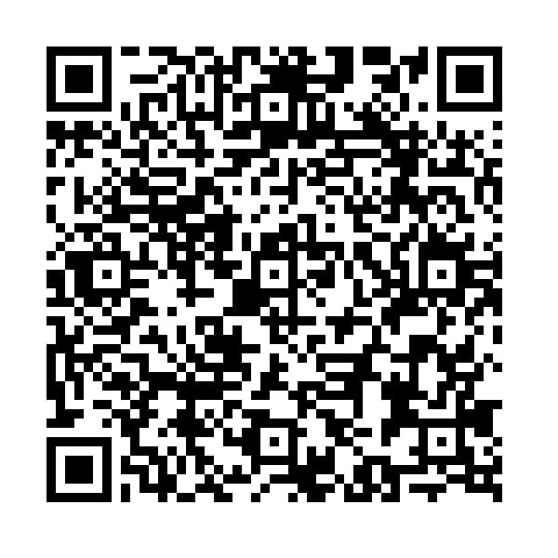
Вебинар 25 апреля, 11.00 мск
Цифровая медицина: ИИ и облачные технологии
Как безопасно хранить и обрабатывать персональные данные в защищенном облаке #CloudMTS, соответствующем требованиям 152-ФЗ
Как организовать надежное облачное хранилище и обмен медицинскими изображениями с удаленных рабочих мест
Как работает диагностическая платформа iRIS в облаке с возможностью быстрой обработки данных КТ- и МРТ-обследований
Как работает и что умеет платформа для цифровой телепатологии OneCell в облаке с встроенными алгоритмами ML и AI
Регистрация на сайте
Notes:
Вы узнаете, как медицинские учреждения могут применять ИИ, машинное обучение и облака для точной и оперативной постановки диагнозов и повышения рентабельности клиник, познакомитесь с платформами для диагностики онкозаболеваний и описания КТ- и МРТ-снимков.

Slide 11

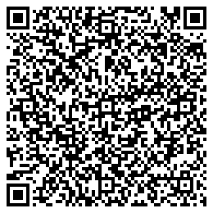
Андрей Пастухов
Product presale #CloudMTS
+7 921 858 96 61
aspastu6@mts.ru
www.cloud.mts.ru

Slide 12
Спасибо!

